Slide 1
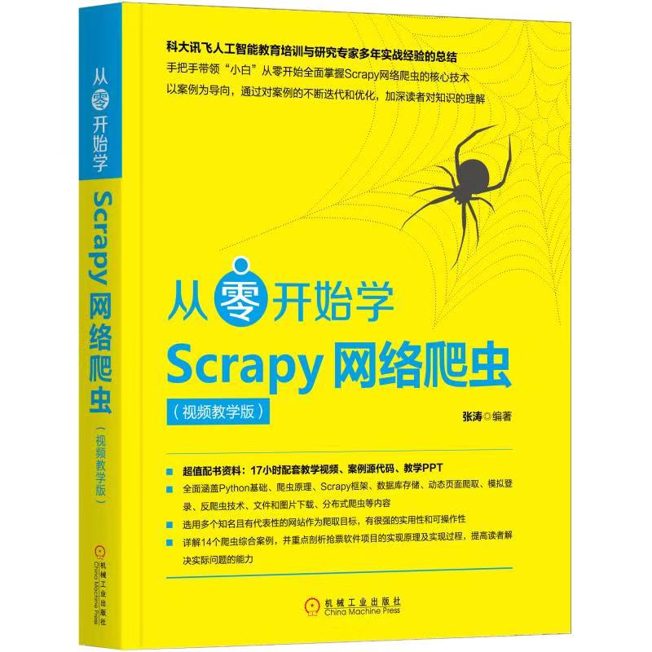
《从零开始学Scrapy网络爬虫》
第1章 Python基础

Slide 2

Python简史
Python起源
Python的创始人为Guido van Rossum（吉多·范罗苏姆）。
1989年圣诞节期间，在阿姆斯特丹，Guido为了打发圣诞节的无趣，决心开发一个新的脚本解释程序，做为ABC 语言的一种继承。
之所以选Python（大蟒蛇的意思）作为该编程语言的名字，
是因为他是一个叫Monty Python的喜剧团体的爱好者。

Slide 3
Python简史
Python特点
跨平台
初学者语言
内置电池
胶水语言

Slide 4

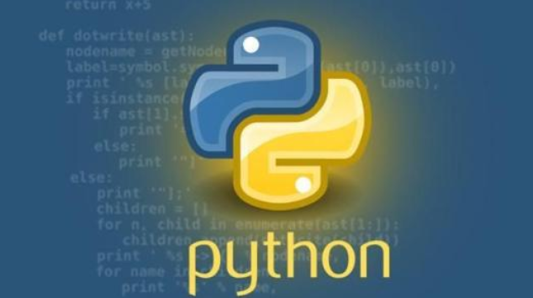
搭建Python环境
Anaconda介绍
Anaconda是最受欢迎的数据科学Python发行版，它集成了Python环境，包含了一千多个Python/R数据科学包，并能有效地管理包、依赖项和环境，更重要的是它包含了Scrapy框架的各种依赖包，因此以后安装Scrapy框架时，基本不会出现任何问题。

Slide 5
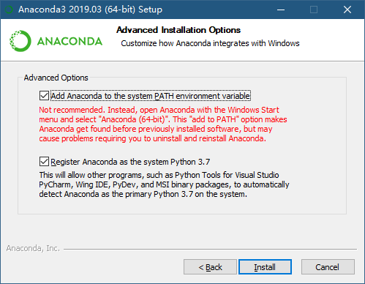
搭建Python环境
下载Anaconda
https://www.anaconda.com/distribution/
安装Anaconda
https://mirrors.tuna.tsinghua.edu.cn/anaconda/archive/

Slide 6

安装PyCharm集成开发环境
PyCharm介绍
PyCharm是一种Python编程的集成开发环境（IDE），带有一整套可以帮助用户在使用Python语言开发时提高效率的工具，比如调试、语法高亮、项目管理、代码跳转、智能提示、自动完成、单元测试和版本控制等。当然PyCharm对于专业的Python Web开发，也提供了Django框架（用于开发Python Web的框架）的支持。

Slide 7
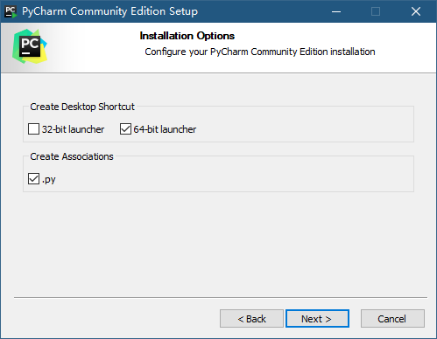
安装PyCharm集成开发环境
下载PyCharm
安装PyCharm
https://www.jetbrains.com/pycharm/download/#section=windows

Slide 8
Python基本语法
交互式语言
解释型语言
面向对象语言
初学者的语言
没有了编译这个环节。
类似于PHP和Perl语言
使用Python提示符，
直接互动执行你写的程序
支持面向对象的风格或
代码封装在对象的编程技术
简单易学，功能强大

Slide 9
Python基本语法
变量
计算机在工作过程中所产生的数据，都是在“内存”中存储和读取的。
“内存”类似于工厂的仓库，数据作为零件存储在仓库（内存）中不同的地方。
name = "cathy" #变量名name，存储姓名 age = 10 #变量名age，存储年龄 height = 138.5 #变量名height，存储身高 is_student = True #变量名is_student，存储是否是学生的标记 score1 = None #变量名socre1，存储成绩
变量名包含英文、数字以及下划线，但不能以数字开头。
“=”用来给变量赋值，如变量name的值为“cathy”。
变量在使用前必须赋值。
“#”代表行内注释。

Slide 10
Python基本语法
运算符和表达式
运算符 | 描述 | 实例 | 结果 | 说明
+ | 加 | n1+n2 | 7.8 | 已知n1=5，n2=2.8，n3=3，下同
- | 减法 | n1-n2 | 2.2
* | 乘 | n1*n2 | 14.0
/ | 除 | n1/n2 | 1.7857142857142858 | 结果为浮点数
// | 整除 | n1//n2 | 1.0 | 向下取整
% | 取余 | n1%n3 | 2 | n3不能为0
** | 幂 | n1**n3 | 125 | 5的3次方
+= | 自增 | n1+=1 | 6 | (1)等同于：n1 = n1 +1 (2)Python中没有++，自增用+= (3)其他运算符也可以与=组合起来，实现自操作，如-=，/=，%=

Slide 11


Python基本语法
行和缩进
不使用大括号{}来确定语句块
以缩进表示同一级别的语句块
缩进的空白数量是可变的，但是所有代码块语句必须包含相同的缩进空白数量

Slide 12
Python基本语法
条件判断语句1
输入成绩
if 判断条件：
执行语句1……
是否<60分
是
打印该成绩不及格

Slide 13
Python基本语法
条件判断语句2
输入成绩
if 判断条件：
执行语句1……
else ：
执行语句2……
是否<60分
是
否
打印该成绩不及格
打印该成绩及格

Slide 14
Python基本语法
条件判断语句3
if 判断条件1：
执行语句……
elif 判断条件2：
执行语句……
elif 判断条件3：
执行语句……
else:
执行语句……
输入成绩
否
否
否
否
>90
>80
>70
>=60
不及格
是
是
是
是
优秀
良好
合格
及格

Slide 15
Python基本语法
while循环
while <条件1>: #条件为真时，执行缩进的语句，否则跳过while循环 语句块1
执行过程
当循环条件为true时，执行while中的语句块
循环表达式的值false时，跳出while循环。

Slide 16
Python基本语法
for循环
for <目标对象> in <对象集合>: 语句块1 else: #如果for循环未被break终止则执行else块中的语句 语句块2
执行过程
当执行for循环时，会逐个将对象集合中的元素赋给 目标对象，然后为每个元素执行循环体
如果离开循环体前没有执行过break语句（即对象集合中的每个元素都被访问过了），则会执行else语句

Slide 17
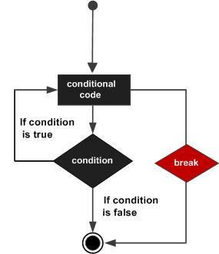
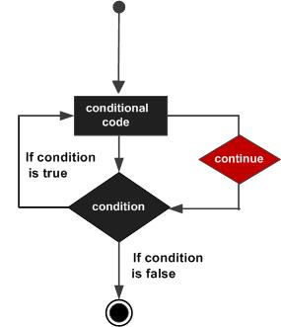
Python基本语法
break和continue
break语句-用来终止循环语句
continue语句-用来跳出本次循环语句

Slide 18
Python内置数据结构
列表
列表是一组元素的集合，可以实现元素的添加、删除、修改、查找等操作。
cathy = ["cathy",10,138.5,True,None] #cathy的个人信息 score = [90,100,98,95] #各科成绩 name = list("cathy") #利用list()函数初始化一个列表 print(name) #输出结果：['c','a','t','h','y']
列表内元素用方括号（[ ]）包裹。
列表内不同元素之间使用逗号（,）分隔。
列表内可以包含任何数据类型，也可以包括另一个列表。
可以使用list()函数生成一个列表。

Slide 19
Python内置数据结构
字典
字典是一种非常常见的“键-值”（key-value）映射结构，它为每一个元素分配一个唯一的key，你无需关心位置，通过key就可以获取对应的值。
score1 = {"math":90,"chinese":100,"english":98,"PE":95}#成绩字典
print(score1["chinese"])
字典内元素用大括号（{}）包裹。
使用key:value的形式存储一个元素，如“"math":90”，字符串math是分数90的key。
字典内不同键值对之间采用逗号（,）分隔。
字典是无序的，字典中的元素是通过key来访问的，如score1["chinese"]得到语文成绩100。

Slide 20
Python内置数据结构
元组
元组和列表最大的区别就是不可变的特性，即元组的值一旦确定了，就无法进行任何改动，包括修改、新增和删除。
sex1 = ("male","female") #使用括号生成并初始化元组 sex2 = tuple(["male","female"]) #从列表初始化 sex3 = ("male",) #只有一个元素时，后面也要加逗号 sex4 = "male","female" #默认是元组类型("male","female")
元组中元素的访问方法和列表一样，都可以使用下标和切片。
圆括号（( )）代表元组，方括号（[ ]）代表列表，大括号（{ }）代表字典。
初始化只包含一个元素的元组时，也必须在元素后加上逗号，如变量sex3。
直接用逗号分隔多个元素的赋值默认是元组，如变量sex4。
元组内的数据一旦被初始化，就不能更改。

Slide 21
Python模块化设计
函数
函数是组织好的，可重复使用的，用来实现单一或相关联功能的代码段。它有一个入口，用于输入数据，有一个出口，用于输出结果。当然，根据实际需求，入口和出口是可以省略的。
单一的功能封装为一个独立的模块
给出入口数据，模块根据入口数据得到相应出口数据
功能 模块
输入数据
输出结果

Slide 22
Python模块化设计
函数
函数以def 关键字开头，后接函数名、圆括号（( )）和冒号（:）。
与变量的命名规则一样，函数名包含英文、数字以及下划线，但不能以数字开头。
函数名后的圆括号内用于定义参数（也可以没有参数）。
功能代码块必须缩进。
使用return结束函数，并将返回值传给调用方。
def is_leap(year): #函数定义 if (year % 4 == 0 and year % 100 != 0) or (year % 4 == 0 and year % 400 == 0): return 1#闰年 else: return 0#非闰年

Slide 23
Python模块化设计
迭代器（iterator）
迭代器相当于一个函数，每次调用都可以通过next()函数返回下一个值，如果迭代结束了，则抛出StopIteration异常。从遍历的角度看这和列表没什么区别，但它占用内存更少，因为不需要一下就生成整个列表。
能够使用for循环逐项遍历数据的对象，我们把它叫做可迭代对象。例如列表、字典和rang()函数都是可迭代对象。可以通过内置的iter()函数来获取对应的迭代器对象。如下代码所示，使用迭代器获取列表中的每个元素。
cathy = ["cathy",10,138.5,True,None] iter1 = iter(cathy) #生成迭代器对象 print(next(iter1)) #得到第一个值："cathy" print(next(iter1)) #得到下一个值：10

Slide 24
Python模块化设计
生成器（Generator）
在Python中，把使用了yield的函数称为生成器（generator）。生成器是一种特殊的迭代器，它形式上和函数很像，只是把return换成了yield。函数在遇到return关键字时，会返回值并结束函数。而生成器在遇到yield关键字时，会返回迭代器对象，但不会立即结束，而是保存当前的位置，下次执行时会从当前位置继续执行。
斐波那契数列，它以0，1开头，后面的数是前两个数的和，下面展示的是前20个斐波那契数列的数据。
0 1 1 2 3 5 8 13 21 34 55 89 144 233 377 610 987 1597 2584 4181

Slide 25
Python模块化设计
类和对象
类是客观世界中事物的抽象
对象是类实例化后的实体
汽车模块
实例化
实例化
实例化
汽车1
汽车2
汽车3

Slide 26
Python模块化设计
类和对象
使用class关键字定义一个类，后接类名People，类名后面接冒号（:）。
__init__()方法是一种特殊的方法，被称为类的构造函数或初始化方法，当创建了这个类的实例时就会调用该方法。注意，init两边分别有两个下划线。
self代表类的实例。在定义类的方法时，self要作为参数传递进来，虽然在调用时不必传入相应的参数。
类的属性有：name、age、sex。使用属性时要前面要加上self。
类的方法有：get_name(self)，get_information(self)。注意，这里要有参数self。
类的方法与普通的函数只有一个区别，它们必须有一个额外的第一个参数名称，按照惯例它是self。
class People:#定义人的类 #构造函数，生成类的对象时自动调用 def __init__(self,my_name,my_age,my_sex): self.name = my_name #姓名 self.age = my_age #年龄 self.sex = my_sex #性别 #方法：获取姓名 def get_name(self): return self.name #方法：输出信息 def get_information(self): print("name:%s,age:%d,sex:%s"%(self.name,self.age,self.sex))

Slide 27
Python模块化设计
继承
Student为学生类的类名，圆括号内是继承的父类。这样，Student类就继承了父类所有的属性和方法。
在构造函数中，为学生类新增了一个属性my_class，其余属性自动从父类继承而来。不过，需要调用父类的构造函数来初始化父类的属性。
新增的方法get_information(self)用于输出学生的信息。
class Student(People): def __init__(self,stu_name,stu_age,stu_sex,stu_class): People.__init__(self,stu_name,stu_age,stu_sex)#初始化父类属性 self.my_class = stu_class #班级 #输出学生信息 def get_information(self): print("name:%s,age:%d,sex:%s,class:%s"%(self.name,self.age,self.sex,self.my_class)) #主函数 if __name__ == "__main__": #生成Student类的对象 cathy = Student("cathy",10,"女","三年二班") #输出结果name:cathy，age:10，sex:女，class:三年二班 cathy.get_information()

Slide 28
Python文件与异常
文件操作
文件 打开一个文件的函数为内置函数open()。
文件语法 file_object=open(filename, ‘r’,buffersize=-1)
其中 filename：要打开的文件的名字，可以是相对路径也可以是绝对路径 mode：可选参数，文件打开的模式 buffersize：可选参数，缓冲区的大小

Slide 29
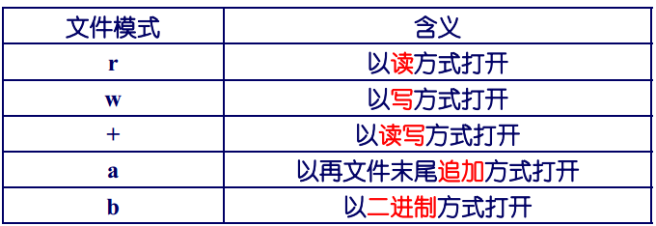
Python文件与异常
文件操作

Slide 30
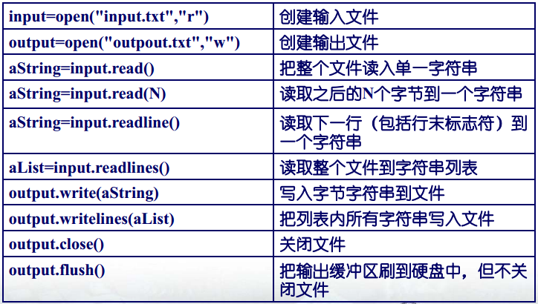
Python文件与异常
文件操作

Slide 31
Python文件与异常
异常
使用try…except结构捕获异常，并对异常做出处理。

